Slide 1
PROGRAMACIÓN WEB 2
Presentado por:
Gerardo Octavio Arias Hernández
Josué Alonso Moncada Balderas
Jan Anthony Ochoa Retta
Ian Brandon Palacios
Eliam Rodríguez Pérez

Slide 2



PROGRAMACIÓN WEB 2
PROGRAMACIÓN WEB 2
“Explora opiniones, forja conexiones”

Slide 3


“Explora opiniones, forja conexiones”
Cens es una propuesta de plataforma en línea que une a personas de todas partes del mundo para crear, responder y compartir encuestas de una amplia variedad de temas.
Nuestra plataforma brinda a las personas la oportunidad de expresar sus opiniones y perspectivas.
3

Slide 4

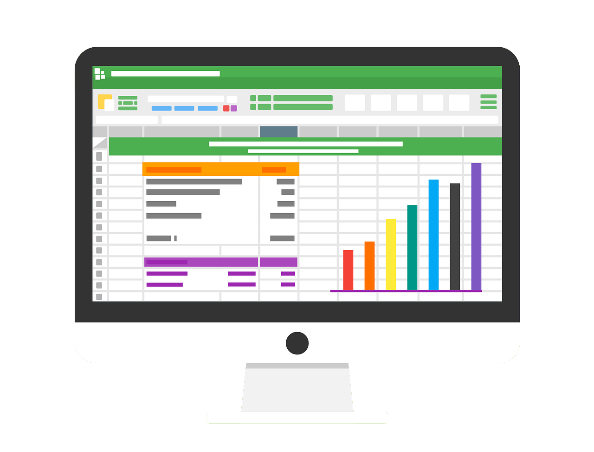

OBJETIVOS
Facilitar la participación
Proporcionar herramientas de análisis
Fomentar la creatividad
Al crear y responder encuestas de una gran variedad de temas, los usuarios tendrán la oportunidad expresar sus opiniones y perspectivas.
Los usuarios tendrán la posibilidad de analizar por medio de estadísticas los patrones y tendencias de las comunidades encuestadas.
Los usuarios podrán ejercer su creatividad al realizar encuestas innovadoras y desafiantes que generen interés y participación.
4

Slide 5

FUNCIONALIDAD
Inicio de sesión y creación de cuenta
Todos los visitantes tendrán la posibilidad de crear una cuenta en nuestra plataforma, lo que les permitirá acceder a todas las funciones y participar en la comunidad.
Una vez registrados, los usuarios pueden iniciar sesión en la plataforma desde cualquier dispositivo.
Permitimos a los usuarios modificar sus datos personales en cualquier momento que lo deseen, garantizando la información precisa.
Si la experiencia no cumple con tus expectativas, siempre tendrás la opción de cancelar tu cuenta en cualquier momento.
5

Slide 6

FUNCIONALIDAD
Creación de encuestas
Todos los usuarios dados de alta en la plataforma tendrán la posibilidad de crear encuestas.
Tendrán la flexibilidad de asignarle un nombre, descripción y opciones.
Responder encuestas
Todo usuario podrá responder las encuestas que otros hayan creado.
Al momento de responder las encuestas, podrán ver el total de respuestas y el promedio de cada opción.
6

Slide 7
FUNCIONALIDAD
Comentarios
Seguidores
Al mismo tiempo que se pueden responder encuestas, los usuarios también podrán dejar un comentario dando su opinión
Los usuarios podrán seguir a las cuentas que más les interesen.
Al hacer esto recibirás notificaciones de las últimas encuestas que publiquen tus usuarios de preferencia.
Imágenes
Las encuestas de los usuarios tendrán la posibilidad de añadir una imagen a cada opción para hacerlas más descriptivas.
7

Slide 8
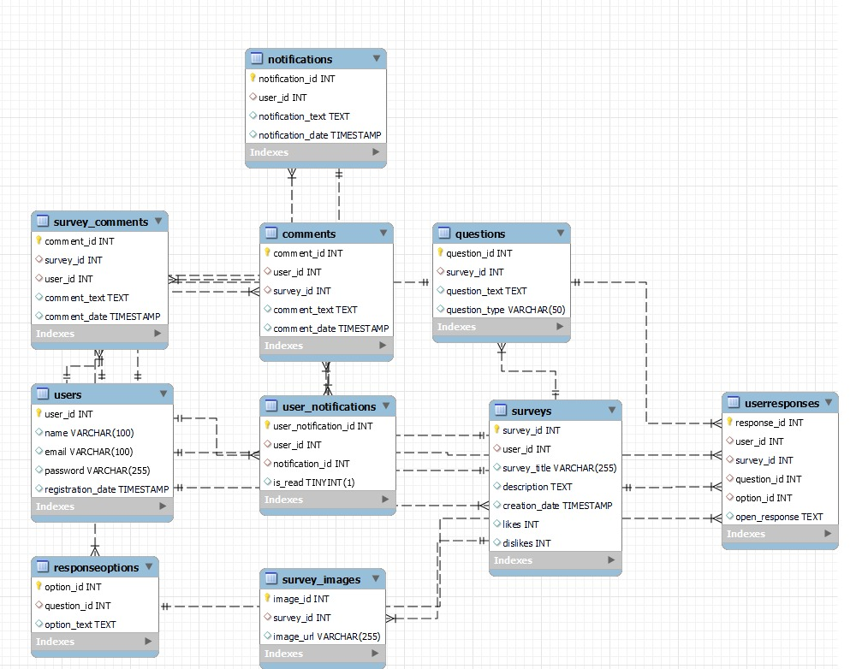
BOSQUEJO INICIAL DE BD
8

Slide 9
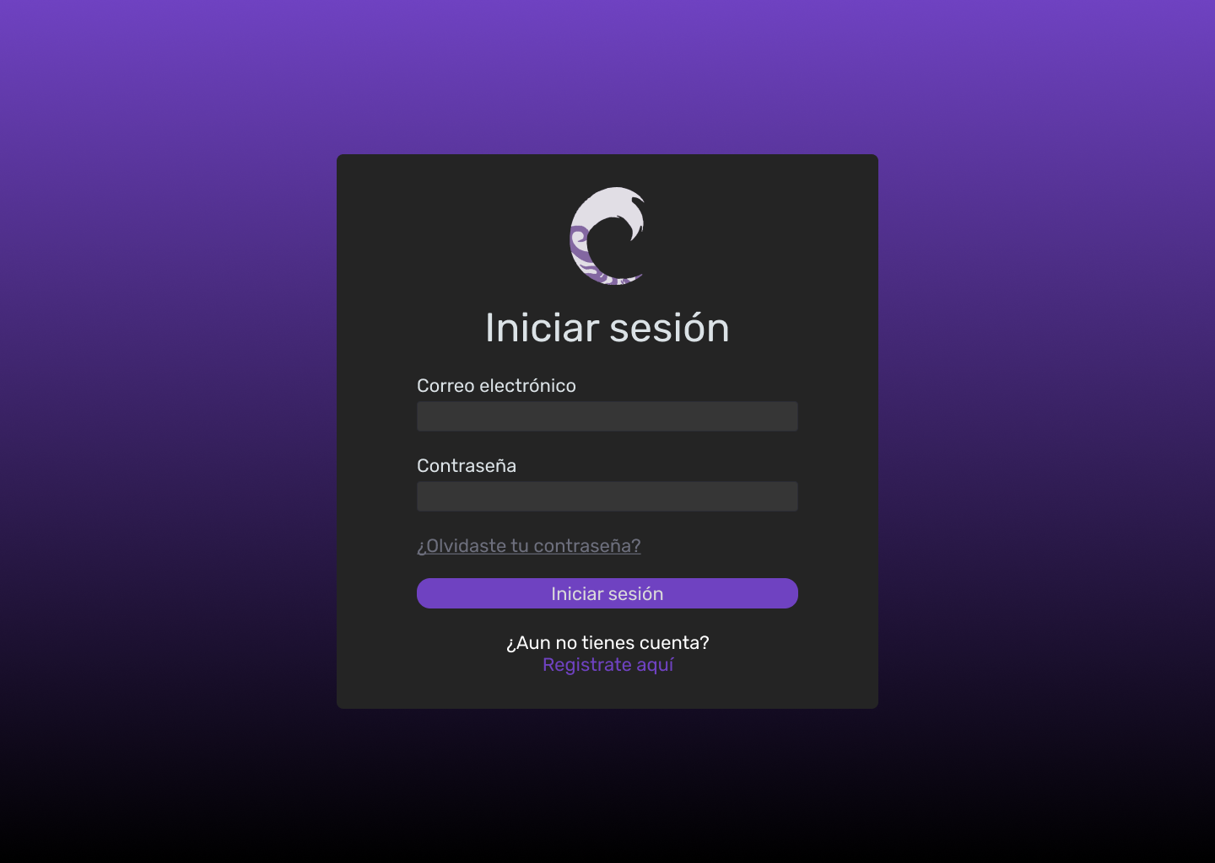
PROPUESTA DE MOCKUP
9

Slide 10
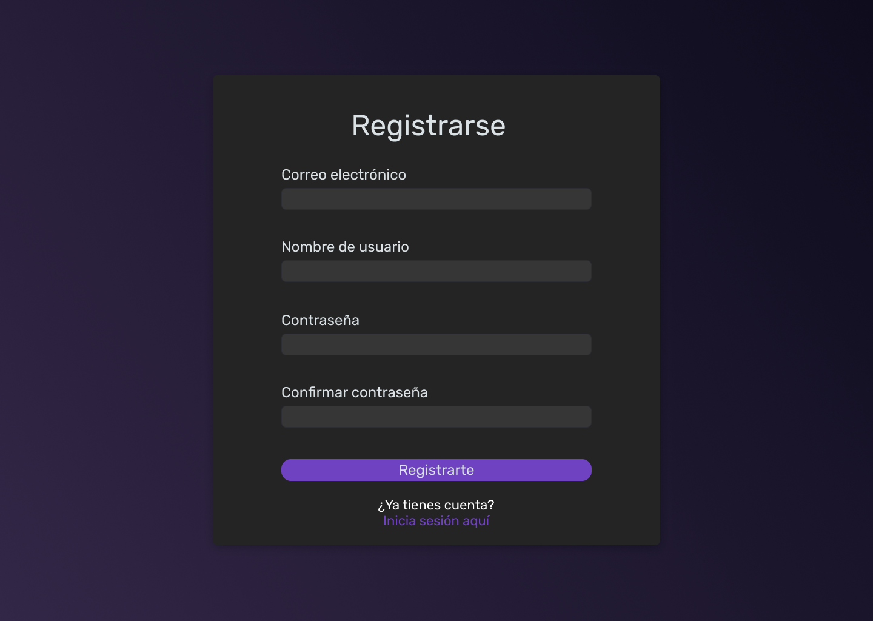
PROPUESTA DE MOCKUP
10

Slide 11
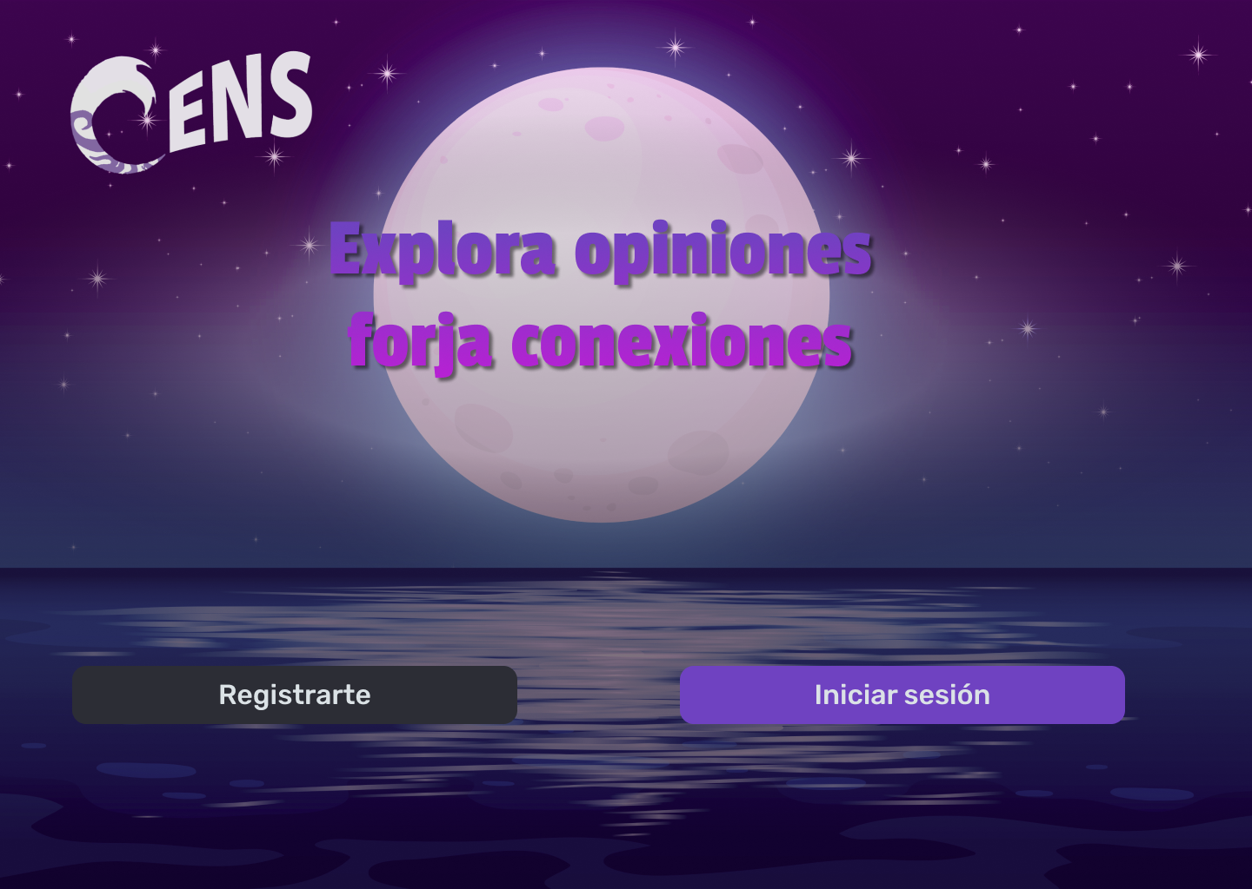
PROPUESTA DE MOCKUP
11

Slide 12
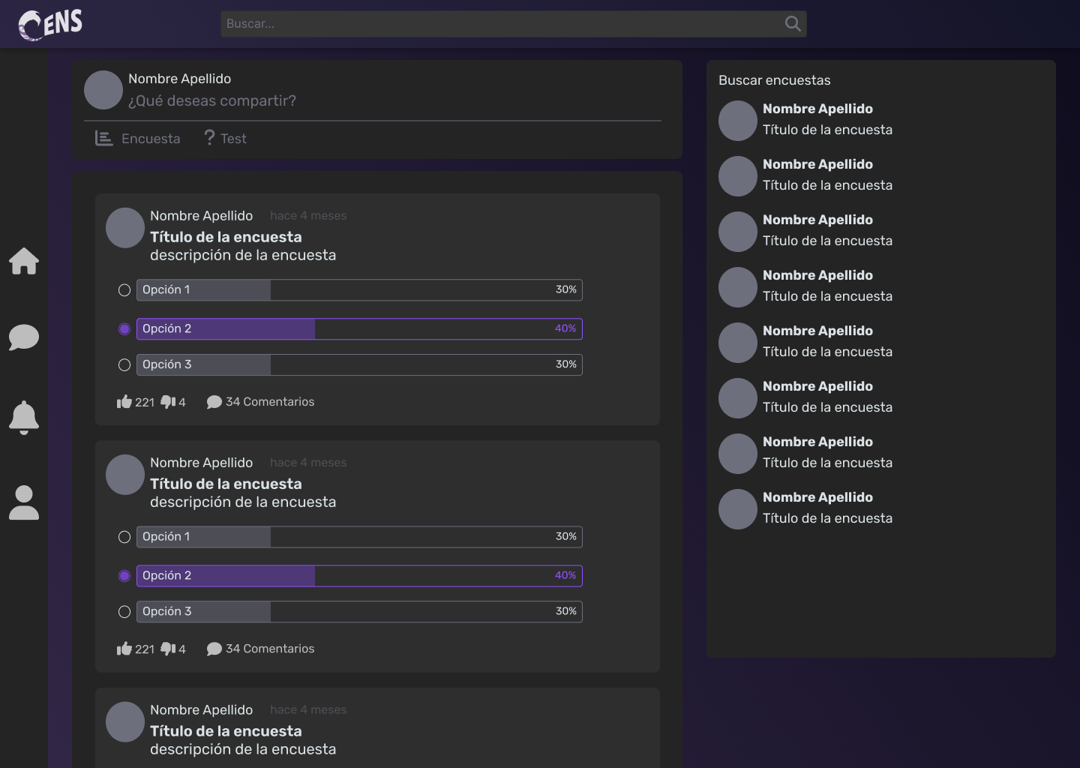
PROPUESTA DE MOCKUP
12

Slide 13
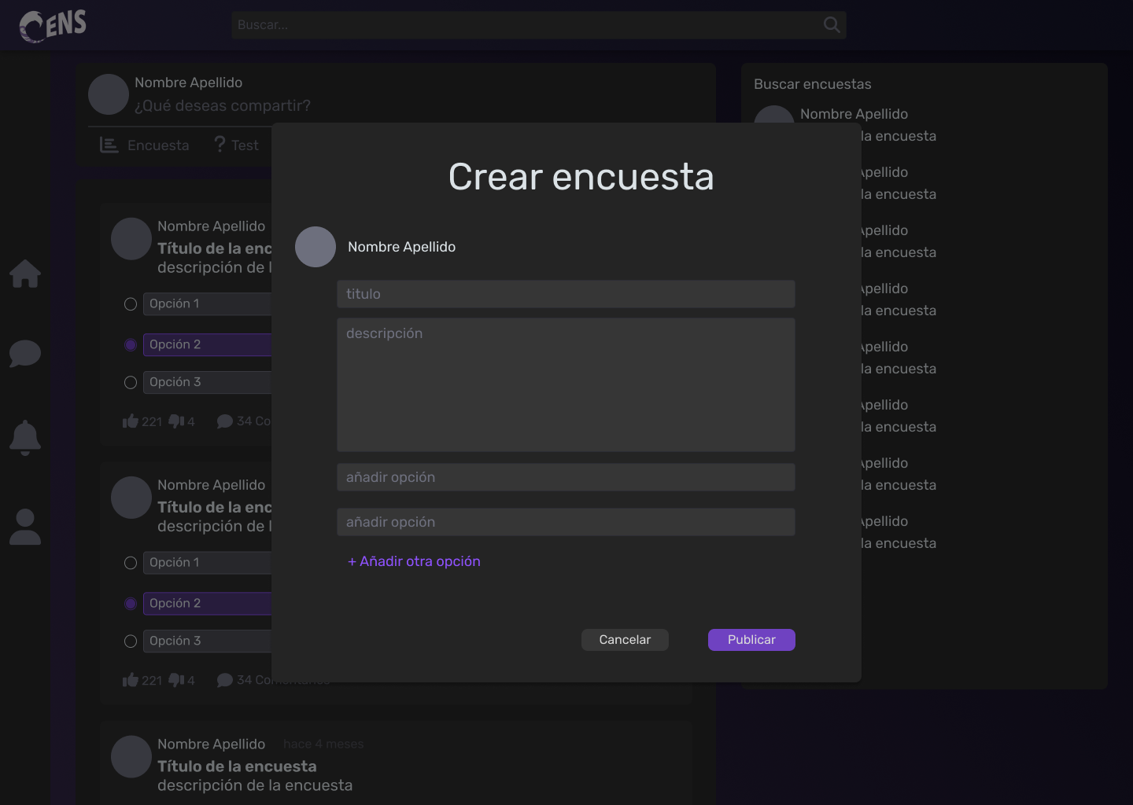
PROPUESTA DE MOCKUP
13

Slide 14
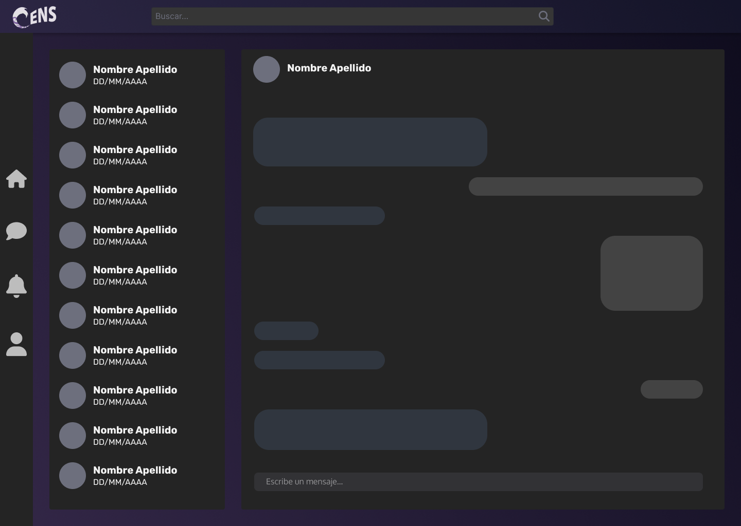
PROPUESTA DE MOCKUP
14

Slide 15
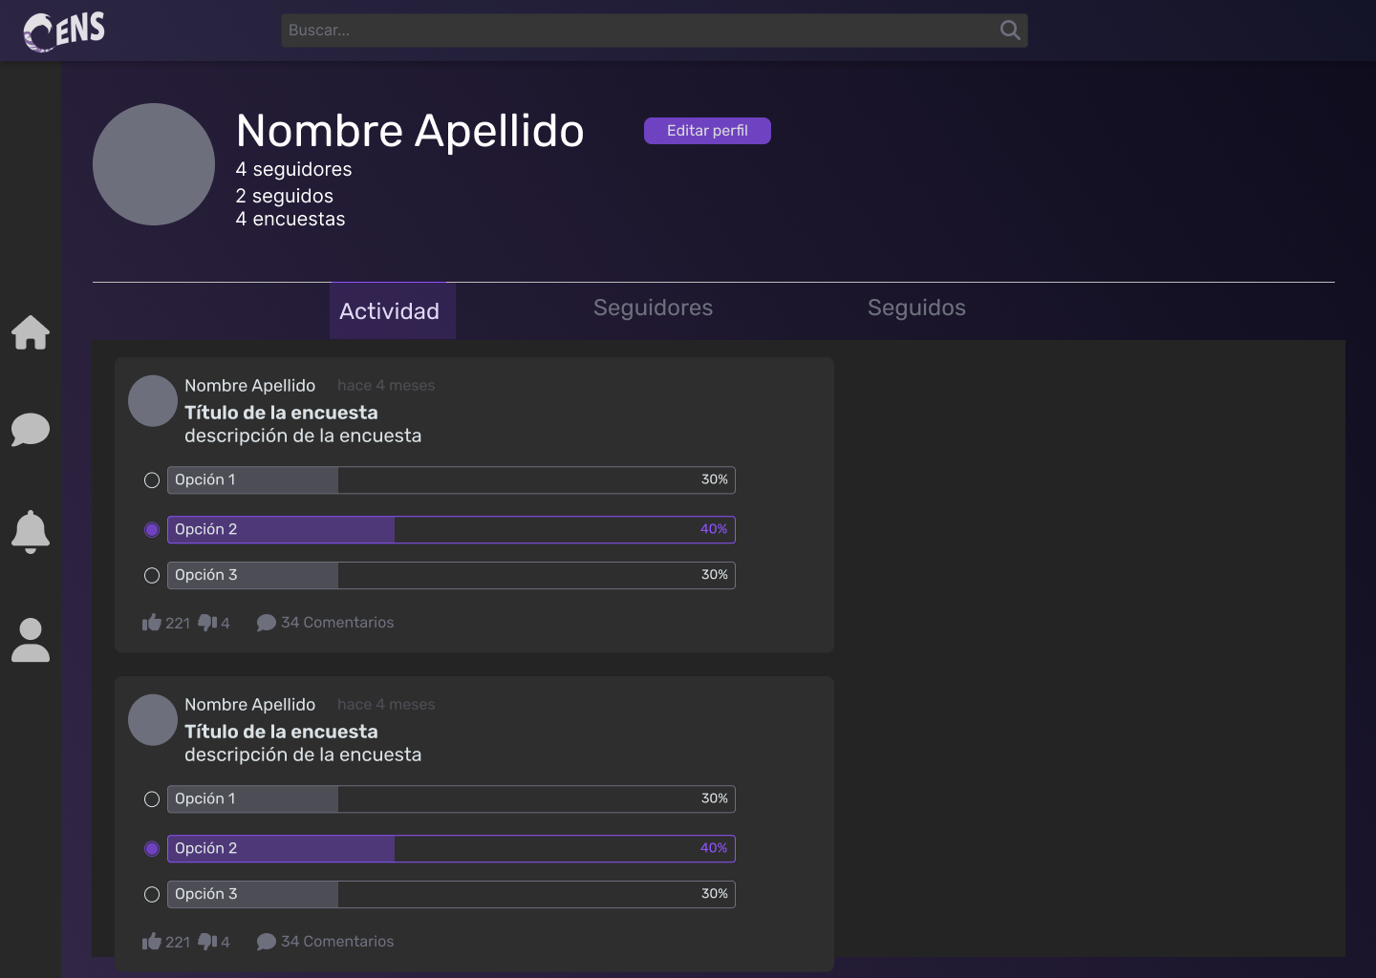
PROPUESTA DE MOCKUP
15

Slide 16
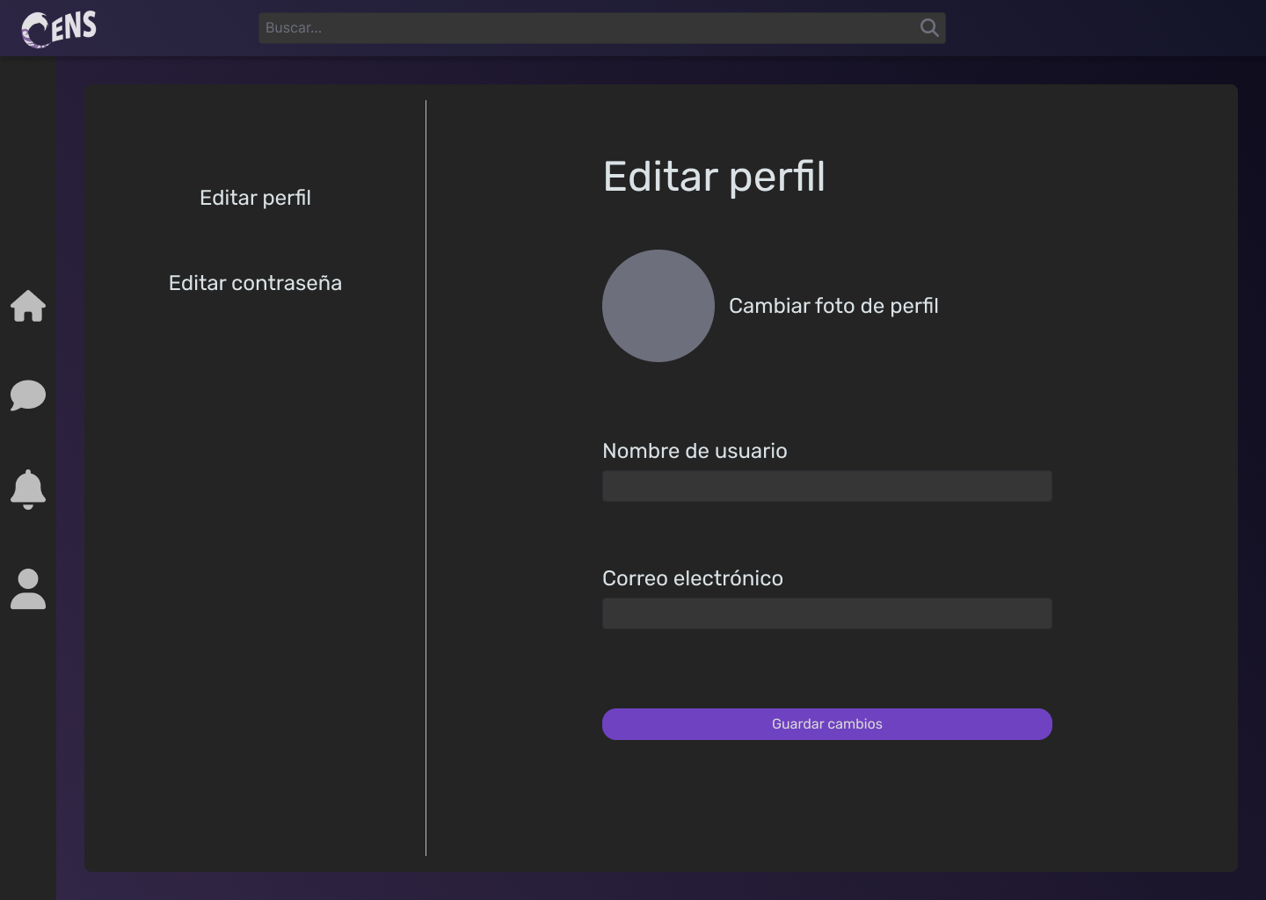
PROPUESTA DE MOCKUP
16

Slide 17
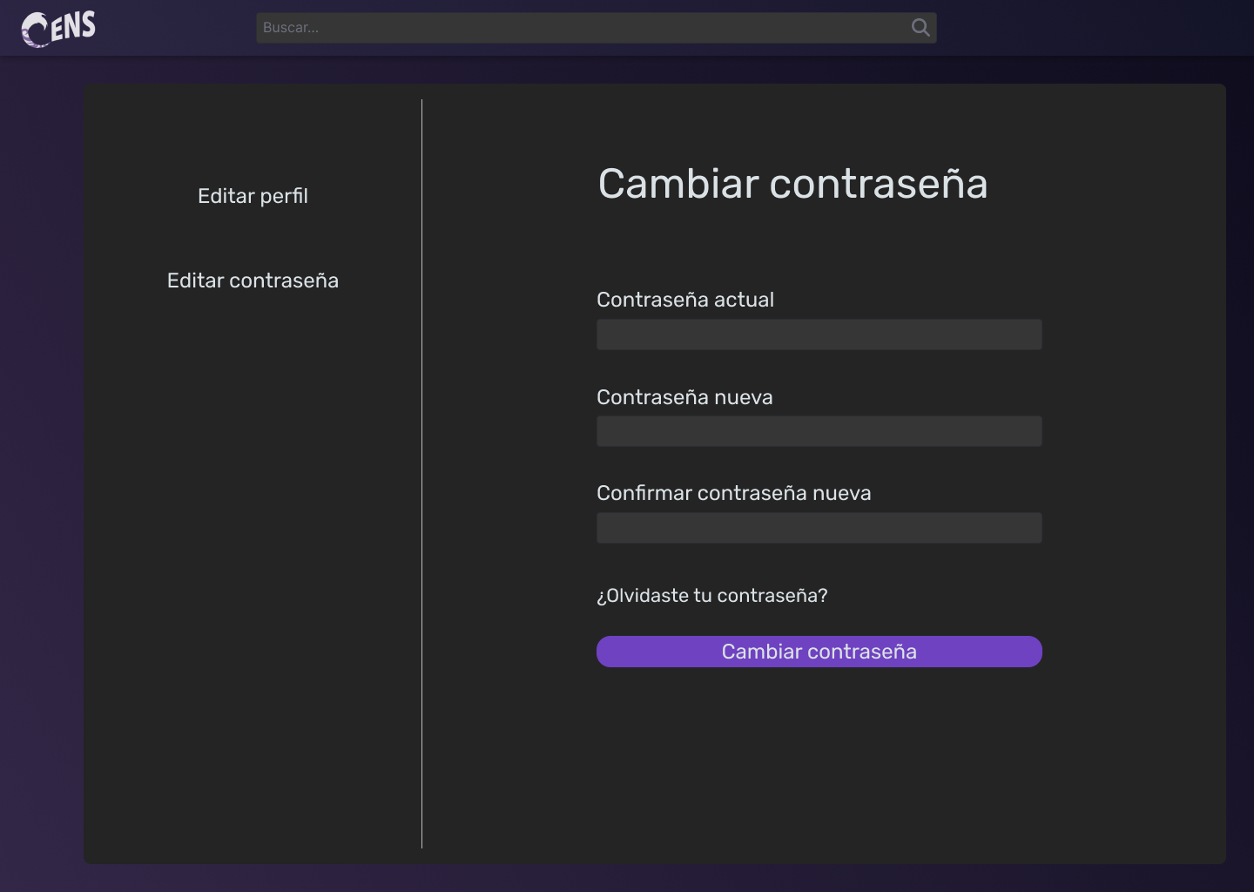
PROPUESTA DE MOCKUP
17

Slide 18
PROPUESTA DE MOCKUP
Diseño de las pantallas en figma:
https://www.figma.com/file/MTXdr2qHgrr9Dz10VxRjzV/Untitled?type=design&node-id=1-9&mode=design&t=WkvH6G8KuY7Zx2Hb-0
18

Slide 19
Equipo
Eliam Rodríguez Pérez
Jan Anthony Ochoa Retta
Backend Developer
DevOps
Project Manager
Backend Developer
Software Architect
Ian Brandon Palacios
Gerardo Octavio Arias Hernández
Backend Developer
Database Administrator (DBA)
Frontend Developer
UI/UX Designer
Graphic Designer
Josué Alonso Moncada Balderas
Frontend Developer
QA Tester
19

Slide 20




Gracias

